Slide 1
Evolutions de l’offre complémentaire santé pour les retraités GCA adhérents de l'association « ASGCA »
20 mars 2024

Slide 2
Sommaire
Introduction
Evolution de l’offre
    Nouvelles formules
    Contenu des nouvelles formules
Espace client et Services

Slide 3
Introduction
Compte tenu du contexte économique et des évolutions réglementaires au niveau de la gestion des dépenses de santé (notamment le 100% santé et le transfert progressif des charges vers les assureurs complémentaires), il a été demandé par l'association d'étudier la possibilité de faire évoluer les solutions d'assurance proposées aux anciens collaborateurs de GCA, adhérents de l’association.
L'analyse des offres proposées par la concurrence (garantie et prix), notamment Mutualia, fait partie des éléments pris en considération.
Les évolutions présentées ont été validées par le bureau de l'association et sont disponibles en souscription à effet immédiat.

Slide 4
Evolutions de l’offre (1/2)
Introduction de 2 nouvelles formules permettant d’offrir des solutions plus économiques et comparables aux offres « entrée de gamme » de Mutualia.
  A1B3H2 correspondant à la formule 100 de Mutualia
  A2B3H3 correspondant à la formule 150 de Mutualia
La réduction tarifaire de 45% actuellement proposée est étendue à ces deux nouvelles formules.
Dans un même temps et dans une recherche de simplification, il est convenu de retirer de l’offre deux des formules « hauts de gamme » (Maxi et Maxi+) très peu souscrites.
  NB : les contrats déjà souscrits avec ces formules sont bien sûr maintenus sans changement dans les mêmes conditions tarifaires qu’actuellement
A la demande de l’association, dans le but de faciliter les échanges en agence, il est également convenu d’abandonner les libellés actuels des formules et d’utiliser les codes habituels pour la composition des formules A-B-H.

Slide 5
Evolutions de l’offre (2/2)
Avant |  | Après
Formule | Modules | Modules
 |  | A1B3H2
 |  | A2B3H3
Référence | A3B3H4 | A3B3H4
Medium | A3B4H4 | A3B4H4
Medium + | A4B3H4 | A4B3H4
Confort | A4B4H4 | A4B4H4
Confort + | A5B4H4 | A5B4H4
Maxi | A5B5H3
Maxi + | A5B5H4
Nouveau
Nouveau
Inchangé
Inchangé
Inchangé
Inchangé
Inchangé
Supprimé
Supprimé

Slide 6
Contenu des nouvelles formules (1/2)
Formule A1B3H2 les points essentiels à retenir :
  Frais de soins OPTAM 100% (sans dépassement)
  Aide auditive 100% ou 400€ hors 100% Santé
  Pas de médecine douce
  Pas de pack prévention santé
  Optique et dentaire : même niveau de prise en charge que la formule Référence
  Hospitalisation OPTAM 200% (chambre part 35€/j ; frais accompagnant 20€)
  Pour l’exemple, le cout par mois pour un bénéficiaire de 65 ans habitant à Niort est 64 € après application de la réduction de 45%

Slide 7
Contenu des nouvelles formules (2/2)
Formule A2B3H3 les points essentiels à retenir :
  Frais de soins OPTAM 150%
  Aide auditive 100% ou 500€ hors 100% Santé
  Médecine douce 2 séances à 50€ (ostéopathe, étiopathe, acupuncteur, hypnothérapeute, homéopathe, psychothérapeute, psychomotricien)
  Pack prévention Santé 40€ (vaccins et médicaments homéopathiques prescrits non pris en charge par RO)
  Optique et dentaire : idem formule Référence
  Hospitalisation OPTAM 300% (chambre part 60€/j ; frais accompagnant 25€/j ; frais TV, téléphone, journaux 5€/j)
  Pour l’exemple, le cout par mois pour un bénéficiaire de 65 ans habitant à Niort est 79 € après application de la réduction de 45%

Slide 8

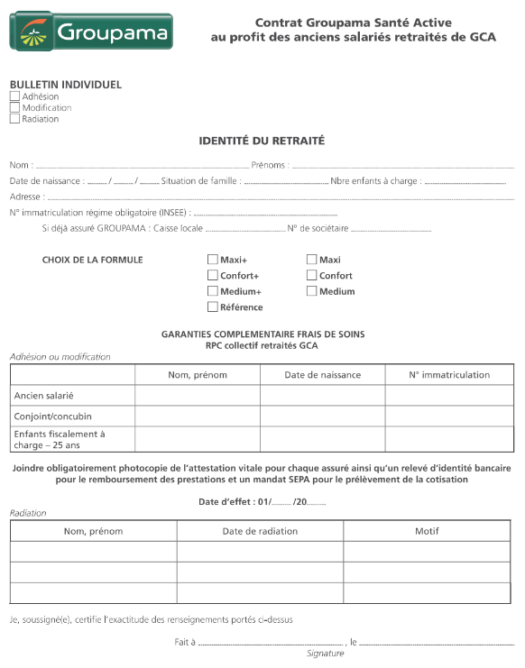
Plaquette de présentation et bulletin d’adhésion
La plaquette de présentation et le bulletin d’adhésion sont en cours d’actualisation pour mise à disposition sur le site de l’association et aussi en agence.

Slide 9

Espace Client et Services
Partenaires santé
Passer par nos partenaires Santé, c’est bénéficier :
    de tarifs réduits sur des équipements et/ou des actes ;
    de meilleurs remboursements sur certains actes et appareils ;
    d’une qualité de services (après-vente), de soins et d’équipements ;
    du tiers payant
FOCUS OPTIQUE
Des verres de qualité proposés par nos nombreux opticiens partenaires à des tarifs réduits :
    sur tous les traitements et les verres (lumière bleue, photochromique…)
    remise de 20 % sur les montures, de 10 % sur les lentilles et accessoires.
Des services sur mesure : garantie casse sans franchise, garantie «satisfait ou échangé» pendant six mois sur les verres…

Slide 10
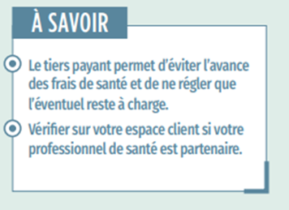
Espace Client et Services
FOCUS AUDIOPROTHESE
Sélection large d’appareils (intra, contour…) à des prix optimisés et intégrant les dernières nouveautés.
Adaptation de l’appareil, réglage et entretien gratuit pendant toute la durée de vie de l’appareil et des contrôles réguliers du suivi auditif.
5% de remise sur les accessoires et les chargeurs

Slide 11
Espace Client et Services
QARE = TELECONSULTATION
  flyer teleconsultationC-205517.pdf
ESPACE CLIENT
  Présentation et navigation

Slide 12
ANNEXE
Projet nouvelle plaquette : document de travail avec présentation des deux nouvelles formules

